Slide 1
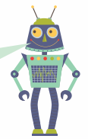
1 клас
Додавання і віднімання числа 6. Складання і розв’язування задачі за малюнком. Обчислення значень виразів.

Slide 2

Організація класу
Доброго здоров’я, діти, доброго дня!
Хай вам ясно сонце світить у вікно щодня.
Хай сміється мирне небо і дивує світ,
А земля нехай дарує вам барвистий цвіт.
Бо здоров’я, любі діти, в світі – головне,
А здорових і веселих – щастя не мине!

Slide 3
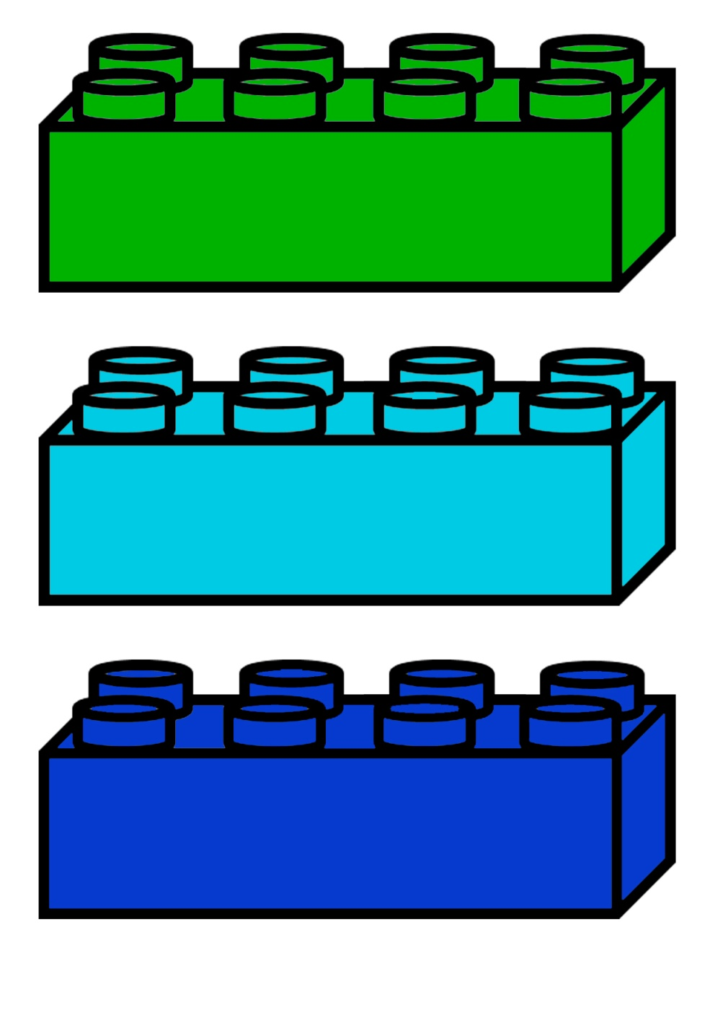
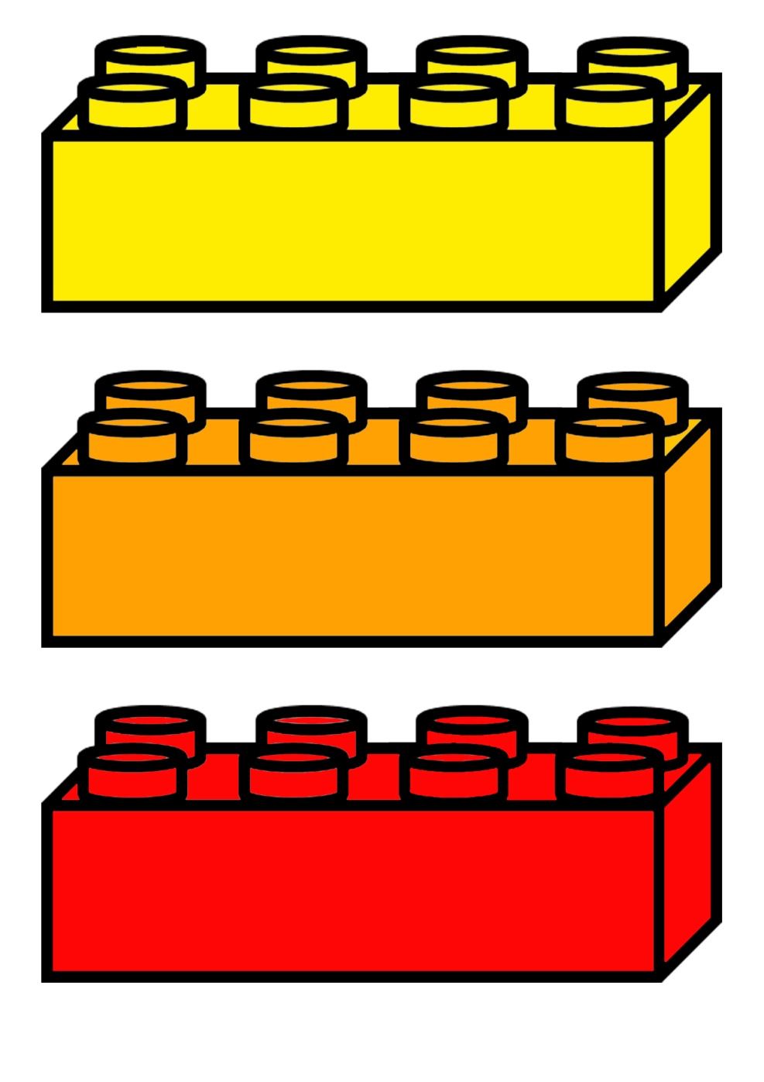
Актуалізація опорних знань
2
2 + 8 =
10
5 + 4 =
10 – 8 =
4
9
9 – 5 =
4 + 3 =
6
7
6 – 0 =

Slide 4
Знайди суму і різницю чисел
7 і 2 6 і 4
5 і 3 4 і 5
8 і 2 6 і 3

Slide 5
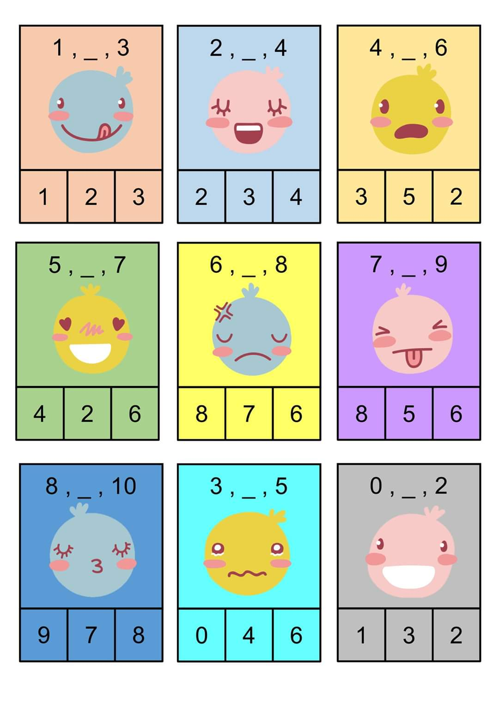

Slide 6

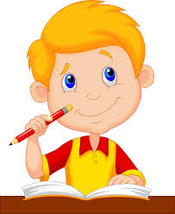
Хвилинка каліграфії
6 6

Slide 7

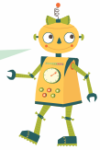
Завдання уроку
Сьогодні на уроці ми
будемо вчитися
додавати і віднімати
число 6;
складати і
розв’язувати задачі.

Slide 8
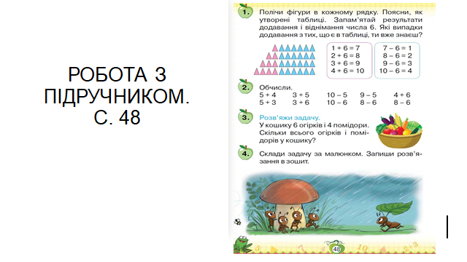

Slide 9
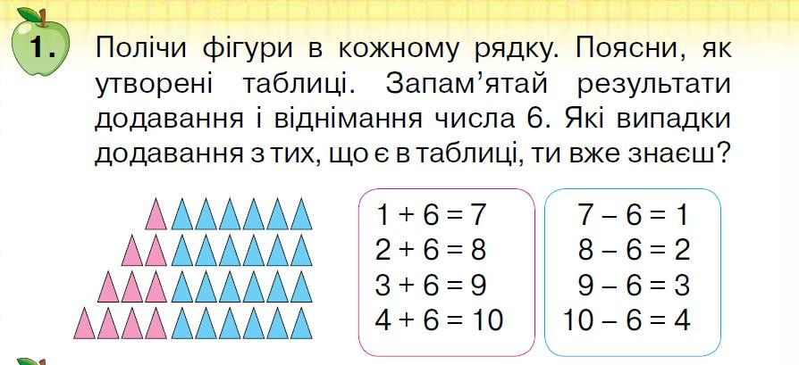

Slide 10
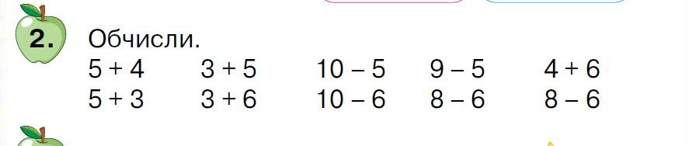

Slide 11
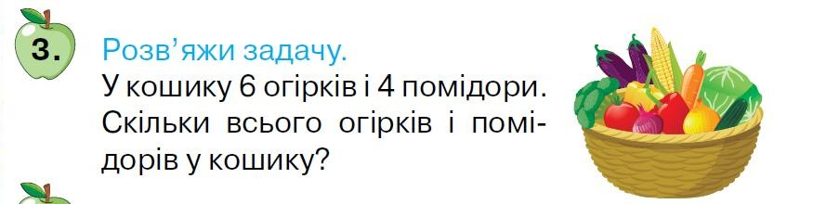

Slide 12
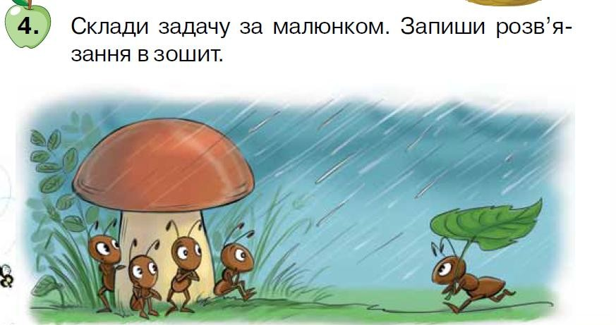

Slide 13
Гра "ТАК - НІ"
-У Оленки 4 олівці, а в Миколки 3.(-)
-Скільки пташок сиділо на дереві? (-)
-У Максима було 2 шоколадних цукерки та 6 цукерок на паличці. Скільки всього цукерок було в Максима? (+)

Slide 14



Рефлексія
У мене все вийшло
Зрозумів (ла) , але не все
Нічого не зрозумів (ла)

